Slide 1
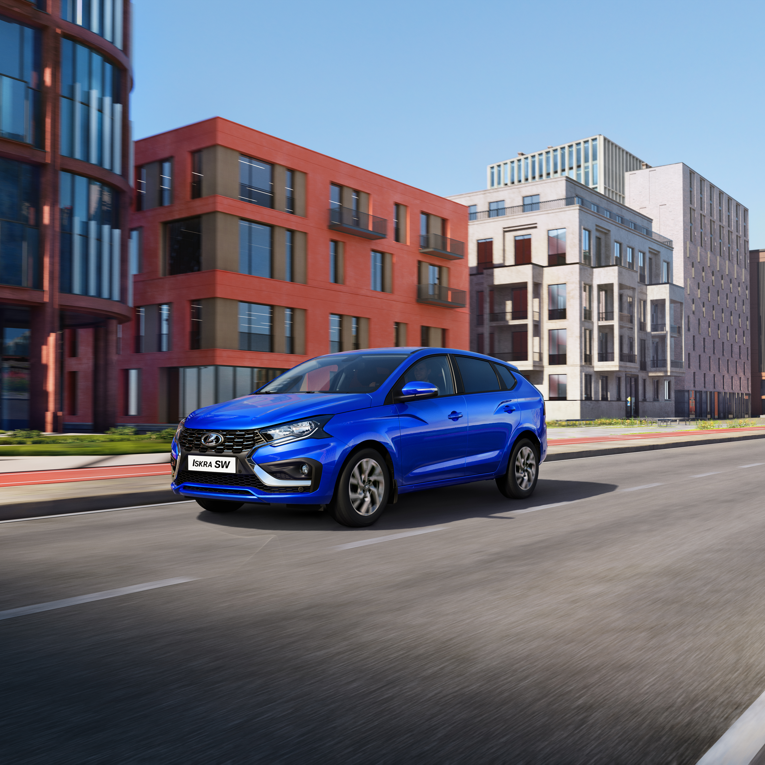
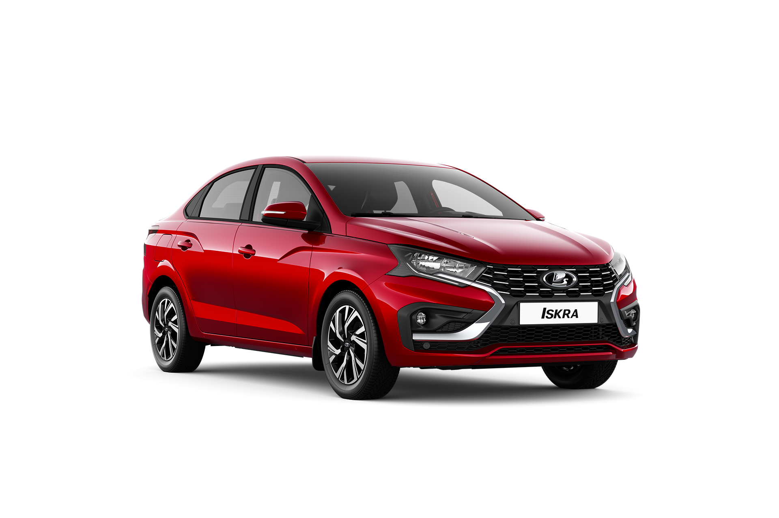
АРХИТЕКТУРА ЦИФРОВОГО ПРОСТРАНСТВА LADA
Notes:
LADA_Iskra_SW_5000pxls.jpg

Slide 2
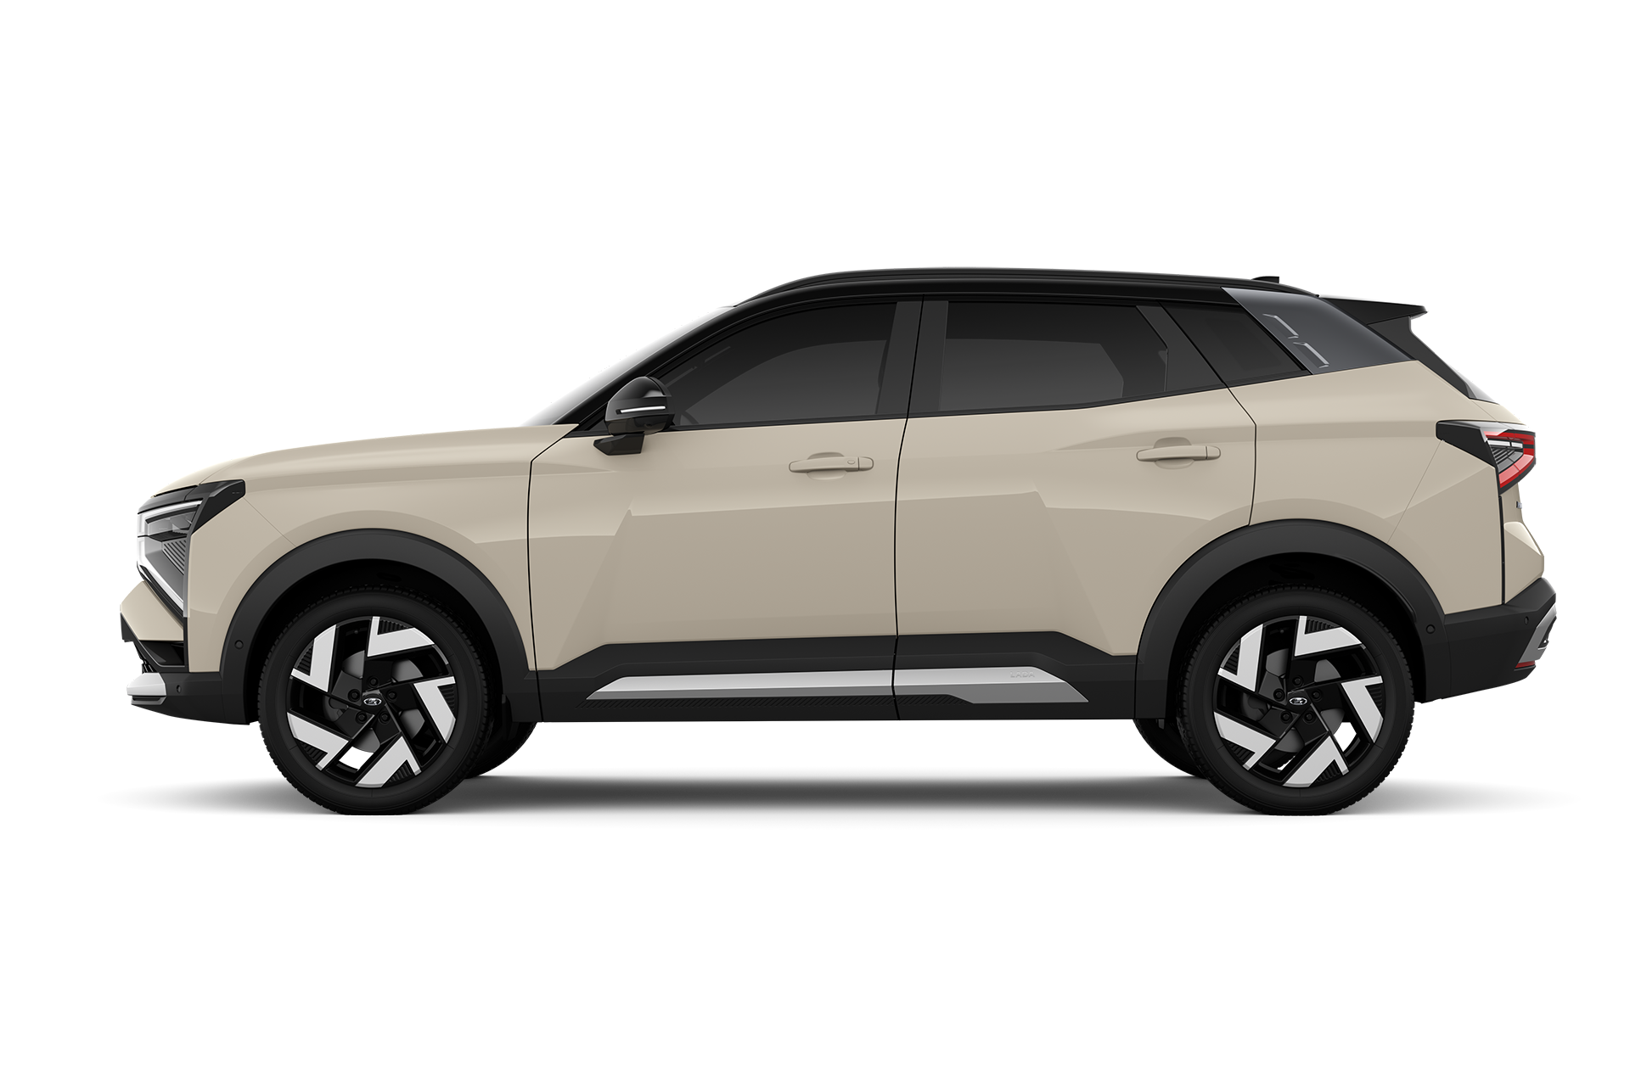
Цифровые ресурсы автопроизводителя
Являются одними из основных при выборе автомобиля.
Работа с потребителем у которого автомобиль уже в рассмотрении
Мнения пользователей
«Всегда смотрю спецпредложения и акции. Почему? Потому что понимаю потом, о чём можно говорить непосредственно с продавцом уже»
«Сравнение - это же очень удобная функция. я раньше выписывала на бумажке всё. А теперь все сразу можно посмотреть»
Бренд
№1
+7п
+9п
«Мне очень нравится, когда выстроена таблица, что машина вот в такой комплектации столько стоит, то есть понятно, из чего формируется цена.»
По известности
Хорошее мнение о бренде
Конверсия из известности в рассмотрение

Slide 3
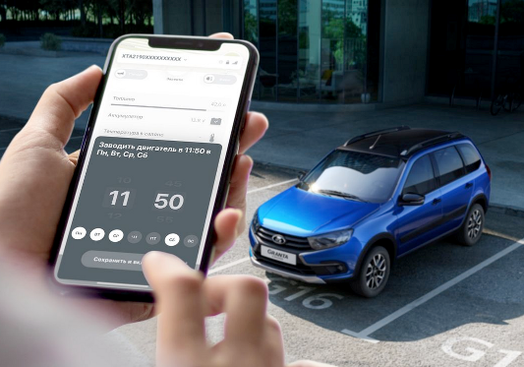


Централизованная архитектура
с высоким уровнем развития цифровых сервисов
LADA CONNECT
№1
Запуск современной телематической системы
По количеству онлайн сервисов для потребителей.
200 000 + онлайн обращений к дилерам
Объединение инструментов управления дилерской сетью в единую цифровую экосистему
Единый центр аналитики
Централизация всех активностей для максимальной эффективности всех коммуникаций
От онлайн продаж до электронной сервисной книжки

Slide 4










Множественные точки входа в единую экосистему
Дилерские центры
1
ИНФОРМИРОВАНИЕ АУДИТОРИИ
2
КОНТРОЛЬ ЭФФЕКТИВНОСТИ И КАЧЕСТВА
Мобильное приложение
Сервисное обслуживание
Детальная информация о акциях, прозрачное ценообразования и преимуществ продукта
Аналитика, контроль обработки заявок
Классифайды / Маркетплейсы
Финансовые продукты
Онлайн шоурум
/ E-commerce
Lada.ru и дилерские сайты
Sport
e-commerce
Sport
Мероприятия
Служба поддержки / CallTracking
Сервисные контракты

Slide 5
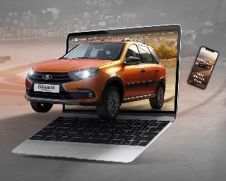
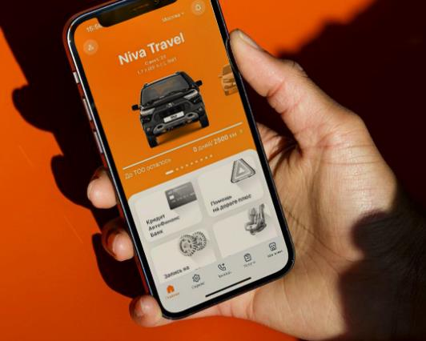
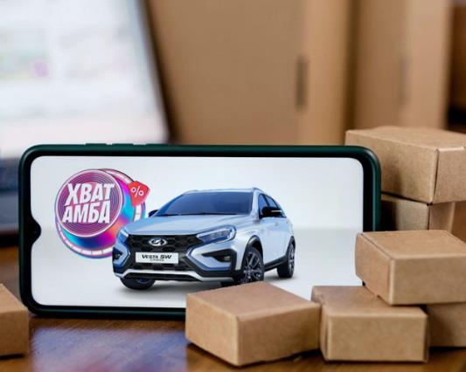
Лидерство
в предоставлении онлайн-сервисов
+25 млн посетителей в год
Лидер онлайн продаж на собственной платформе
№1 по количеству онлайн сервисов.
Внедрение ИИ для повышения качества обслуживания
8,1 + тыс автомобилей продано онлайн
Топ сервисов для владельцев в одном приложении
Расширение присутствия на внешних платформах
От телематической системы Lada Connect до электронной сервисной. Обслуживание кредита, аксессуары, помощь на дороге, заправки и многое другое.
Выход на лидирующие Маркетплейсы Wilberries, Сбер Авто, Ozon, Т-Авто, ВТБ Авто.
Участие в федеральной акции с ведущим классифайдом Avito

Slide 6
изменение АУДИТОРИИ
потребитель становится более требовательным
ПОТРЕБИТЕЛЬ
ПОТРЕБИТЕЛЬ
СЕЙЧАС
БУДЕТ
Автомобиль — рациональная покупка
Оффлайн выбор и покупка
В собственном владении
Консервативные требования к оснащению
Доля рынка в городах в 2–3 раза ниже, чем всего в РФ
Автомобиль — роскошь
Эмоциональная связь с брендом
Онлайн выбор и покупка
Шеринг
Автомобиль как гаджет
Новые сегменты — кроссоверы и новые территории — большие города и новые ЦА
Автомобиль — доступный и привычный предмет

Slide 7
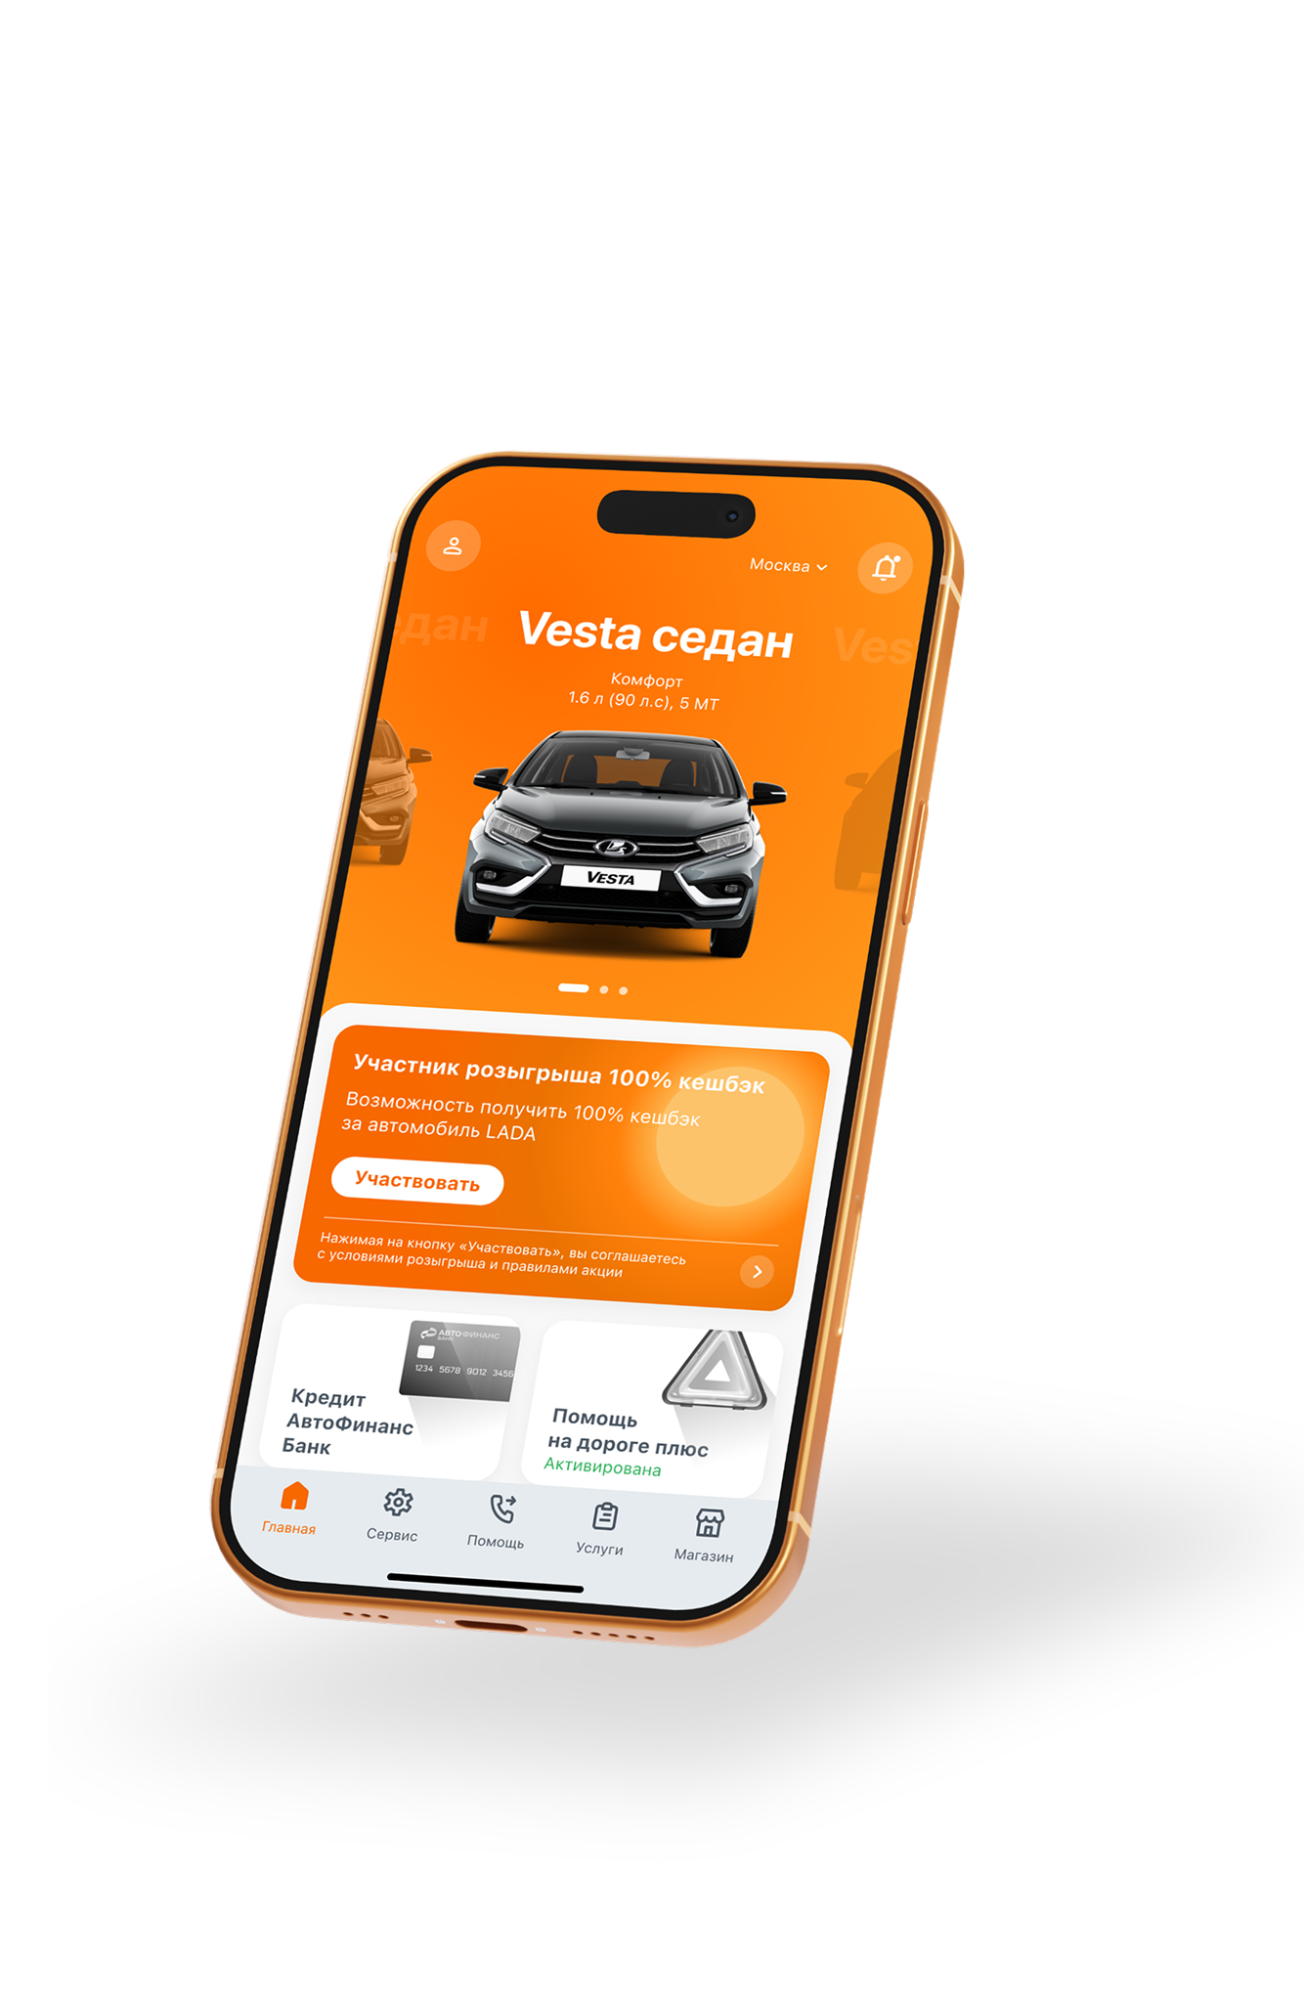
Доступная мобильность — это не только про автомобиль
МИР LADA НА ЛАДОНИ
Lada Connect
Мой гараж (информация об авто)
Авто Финанс Банк личный кабинет
Онлайн оценка Trade-in
Lada Помощь на дороге +
Инструкции и Индикаторы
Частые вопросы и связь с дилером
Онлайн продажи авто и аксессуары
Напоминание, калькулятор ТО и запись на ТО
LADA Спорт – магазин и поддержка гонок
Электронная сервисная книжка
Конкурсы, внедорожные экспедиции
Онлайн Заправки
СТАТЬ №1 НА ЭКРАНЕ ТЕЛЕФОНОВ ВЛАДЕЛЬЦЕВ LADA
Программа лояльности
Развитие LADA Connect
Интеграция с партнерскими сервисами

Slide 8



УПРАВЛЕНИЕ ЭФФЕКТИВНОСТЬЮ
ЧЕРЕЗ IT ИНСТРУМЕНТЫ
завтра
Сегодня
Вчера
Система управление дилерским центром/холдингом включая автоматизированное управление контентом.
Система лояльности.
Внедрение ИИ
Автоматизация мониторинга и аналитики
Интеграция систем в единую экосистему
Отдельно стоящие системы

